Slide 1
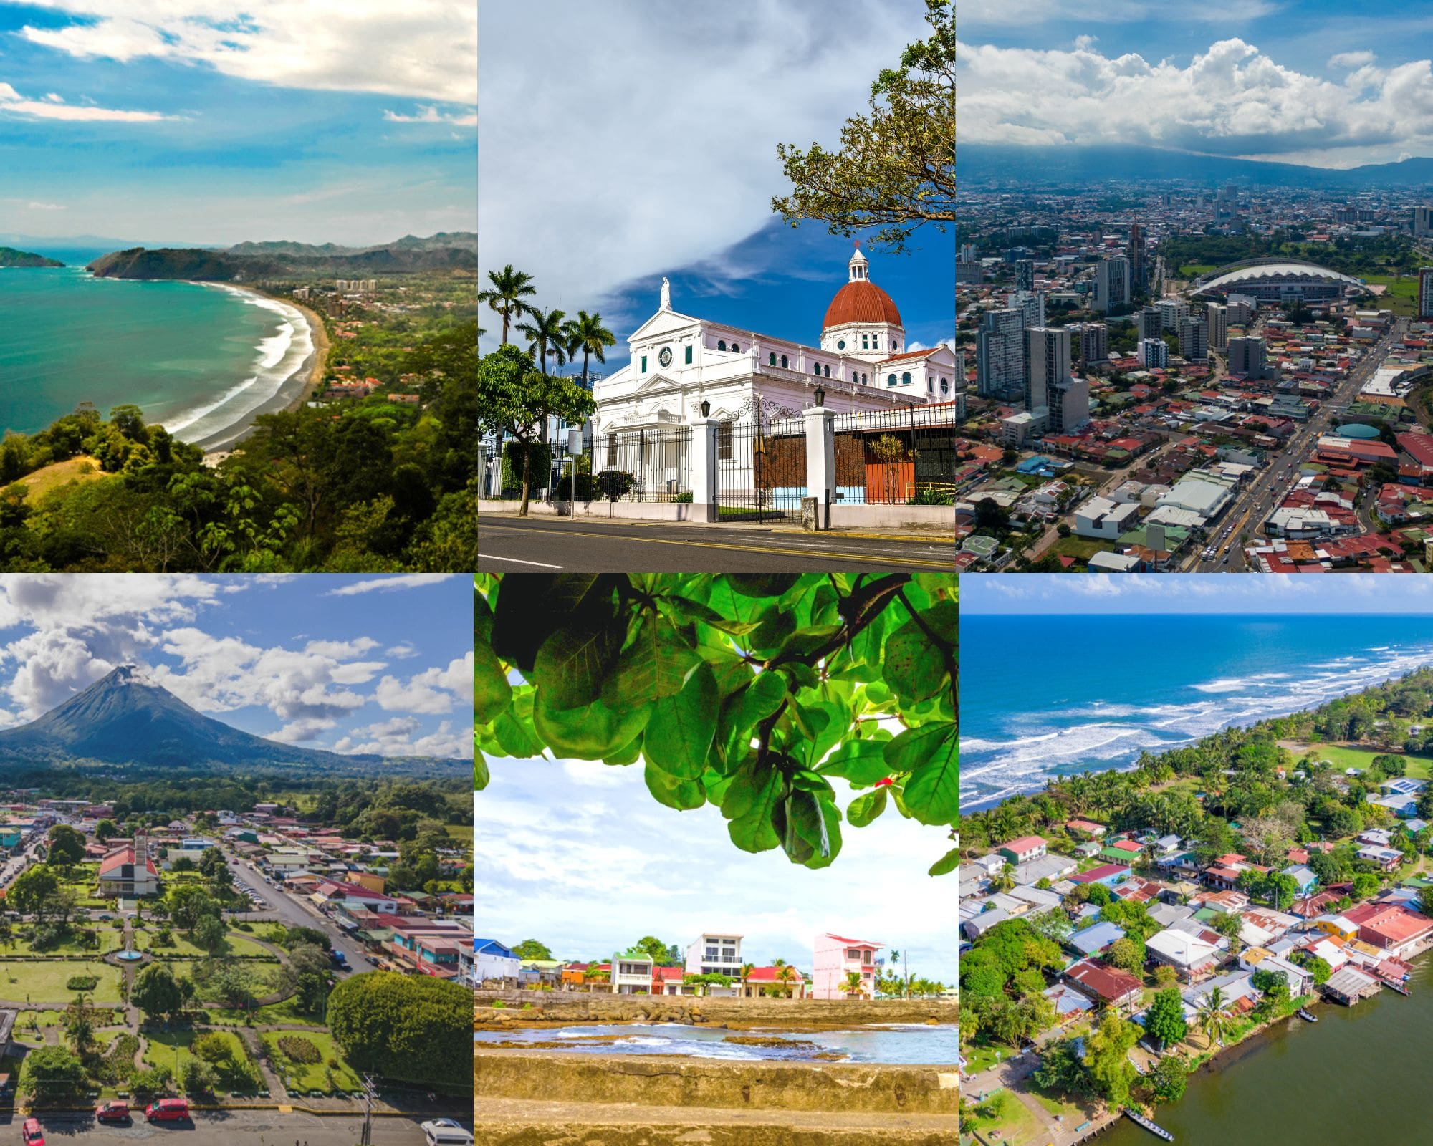
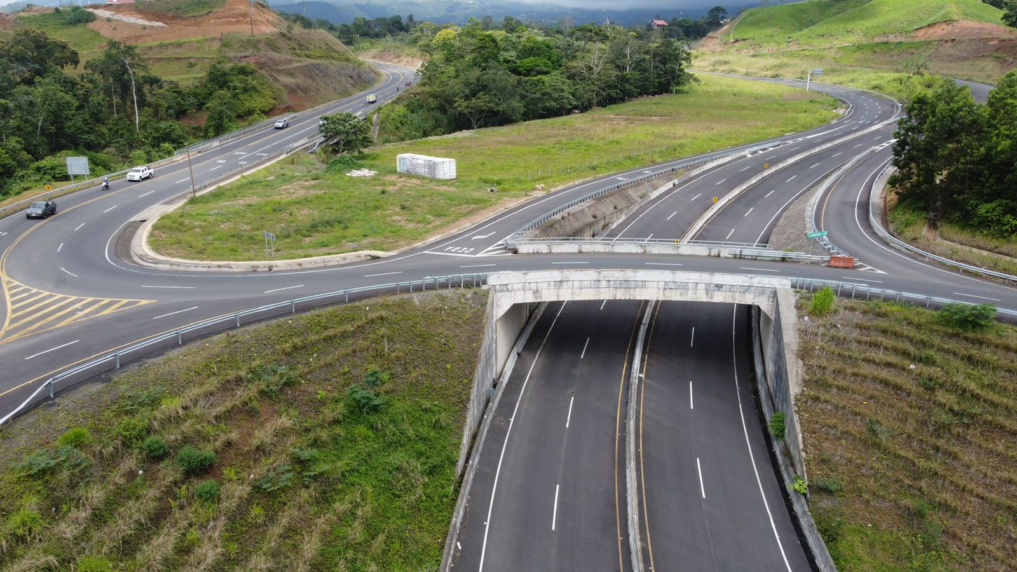







ESTRATEGIA DE PAÍS
COSTA RICA
2024-2027
Objetivo
“
Contribuir al crecimiento sostenible e inclusivo fortaleciendo la infraestructura, estimulando la participación privada y apoyando el contrato social costarricense.
Tres Pilares estructurales
Infraestructura resiliente y acción climática
Aumentar la resiliencia de la infraestructura física, la eficiencia del sector energético, e impulsar la inversión en financiamiento climático
Entorno habilitante para el sector privado
Favorecer la integración de la economía nacional con las cadenas globales de valor, fortalecer el marco regulatorio e institucional para el desarrollo de APP y aumentar el financiamiento a mipymes
Protección del contrato social
Fortalecer habilidades fundacionales de jóvenes para su participación en el mercado laboral, reforzar la capacidad del ecosistema de seguridad ciudadana y fortalecer el sistema de protección social para personas vulnerables.
Sinergias
Durante la ejecución de la EBP 2024-2027 las tres ventanillas del Grupo BID buscarán trabajar coordinadamente, compartiendo conocimiento, buscando soluciones financieras integradas, escalando soluciones innovadoras y fomentando el trabajo upstream.

Slide 2








Pilar 1
Infraestructura resiliente y acción climática
Por qué es importante
Desafíos persistentes en infraestructura física y los fenómenos hidrometereológicos afectan a la conectividad del país y la integración de centros productivos con cadenas globales de valor.
Brecha en infraestructura equivalente al 38% del PIB
Inversión pública con tendencia decreciente
37% de las carreteras presentan un estado deficiente
Aeropuertos y puertos están al límite de su capacidad
Mayor rezago
en eficiencia logística entre países de la OCDE
Retos del sector energético para atender una demanda creciente de energía eléctrica renovable, reducir vulnerabilidad ante fenómenos climáticos, y disminuir su dependencia de los combustibles fósiles.
La producción de electricidad sigue concentrada en generación hidroeléctrica (70%) expuesta a periodos prolongados de sequía.
Existe espacio para mejorar la eficiencia del sector modernizando la infraestructura eléctrica: ampliando la digitalización de la red.
Brechas de financiamiento climático y escaso aprovechamiento de recursos concesionales que limitan el cumplimiento de las metas de largo plazo establecidas en el PND.
Inversiones necesarias para los objetivos climáticos exceden la capacidad del país para financiarlos y ejecutarlos
A 2023 en electromovilidad existían 48 centros rápidos de recarga (el objetivo a 2022 era 69), la flota de vehículos ligeros era 0,8% (el objetivo para 2035 es 30%), y la flota de buses eléctricos era de 4 unidades en un total de 2,500.
IMPACTO Esperado: Lo que haremos
Mejorar la calidad y resiliencia de la infraestructura vial ante fenómenos climáticos
Incrementar la confiabilidad del sistema de distribución eléctrico
Movilizar fondos climáticos.
Incorporando estándares de resiliencia climática y soluciones basadas en naturaleza.
Diversificando la matriz energética, aumentando la generación eléctrica con fuentes renovables
Mejorando la eficiencia del sistema eléctrico
Fomentando el uso de la electricidad en la industria y el transporte.
Incluyendo en el financiamiento climático al sector privado, buscando soluciones financieras innovadoras.
Fortaleciendo la capacidad de estructuración de emisiones temáticas en los mercados doméstico e internacional.
Fomentando la participación del sector privado en operaciones de mantenimiento vial e incluyendo a mujeres rurales en estos procesos
  Apoyando el fortalecimiento institucional con implementación de buenas prácticas en integridad y gestión de contratos.
Áreas de diálogo
Gestión de contratos / desarrollo de un sistema de gestión de activos / mejora de servicios logísticos asociados a la infraestructura / búsqueda de soluciones urbanas focalizadas en mejorar la eficiencia de la infraestructura / conectividad digital / participación femenina y de poblaciones diversas
generación de las condiciones habilitantes para fomentar la electromovilidad

Slide 3







Pilar 2
ENTORNO HABILITANTE PARA EL SECTOR PRIVADO
Por qué es importante
El marco regulatorio que enfrenta el sector privado evidencia rezagos con relación a las mejores prácticas internacionales, limitando el desarrollo de mercados competitivos.
La economía de Costa Rica presenta necesidades de inversión y un proceso de consolidación fiscal en curso
Costa Rica ocupa la penúltima posición entre los países OCDE en el índice de regulación de mercado de productos debido a:
i) Requerimientos para iniciar empresas, ii) barreras de entrada,
iii) regulación de precios y, iv) participación del sector público
Persisten factores institucionales que reducen el desempeño de la Inversión Extranjera Directa y limitan la integración de empresas domésticas en cadenas globales de valor.
Existe espacio para agilizar procesos y simplificar los trámites que permitan atraer nueva inversión y capital humano cualificado
Existen desafíos para la contratación de profesionales con perfiles específicos, necesarios para actividades y empresas con un elevado valor agregado.
Marco regulatorio y la baja capacidad de innovación de la economía
La capacidad de estructuración de APP es limitada y el acceso a financiamiento de las mipymes es todavía reducido.
La multiplicidad de leyes e instituciones involucradas en preparación de proyectos y limitaciones de capacidad impide la estructuración de proyectos eficientemente
Menos del 9% de la cartera de créditos de la banca comercial está destinada al sector productivo.
La brecha de financiamiento de las mipymes equivalente al 9% del PIB
IMPACTO ESPERADO: Lo que haremos
Facilitar la integración comercial
Fortalecer la capacidad regulatoria e institucional de las APP
Aumentar la inclusión financiera
Modernizando la gestión de los principales pasos fronterizos terrestres
Desarrollando estudios de pre-inversión para la estructuración de posibles proyectos públicos-privados
Mejorando las condiciones públicas y privadas para la inclusión financiera, el crecimiento del ecosistema emprendedor, con énfasis en empresas con liderazgo femenino.
Desarrollando modelos innovadores para la región
Apoyando el fortalecimiento institucional del marco de las APP
  Simplificando trámites y procedimientos para el establecimiento de empresas extranjeras
Fortaleciendo las capacidades institucionales en materia fiscal, mediante capacitación y aplicación de metodologías para medir riesgos y calcular el impacto fiscal.
Priorizando el financiamiento sin garantía soberana a las mipymes
  Promoviendo la internacionalización de empresas, facilitando su financiamiento y acceso a liquidez.
Impulsando la movilización del ahorro interno hacia el financiamiento productivo
Trabajando en la estructuración de un proyecto de APP de infraestructura vial
Áreas de diálogo
Actores para estimular un ecosistema emprendedor de alto potencial / sistema nacional de innovación / academia / sector privado / cámaras empresariales / mipymes agrícolas. / sistemas de Monitoring, Reporting and Verification / implementación de un sistema ágil de control con estándares digitales y se reforzarán las capacidades AML
generación de las condiciones habilitantes para fomentar la electromovilidad

Slide 4







Pilar 3
PROTECCIÓN DEL CONTRATO SOCIAL
Por qué es importante
A pesar de los recursos destinados a educación y del crecimiento económico, los jóvenes no logran conseguir empleos de calidad, reduciendo sus posibilidades de progreso.
Un elevado desempleo juvenil (25% vs 10% promedio de OCDE), bajos ingresos y mayor desigualdad incrementan la probabilidad de que jóvenes se involucren en actividades delictivas
Jóvenes, mujeres, migrantes, personas mayores, poblaciones afrodescendiente e indígena, grupos LGBTQ+ y en discapacidad enfrentan mayores dificultades para encontrar empleos de calidad.
El elevado gasto en educación no se traduce en mayores tasas de graduación ni en niveles más altos de aprendizaje. Además, el crimen y la inseguridad han tenido un rápido aumento en los últimos dos años, alcanzado máximos históricos en 2023
La brecha educativa con respecto al promedio OCDE dificulta la inserción social y laboral de los jóvenes
Las brechas socioeconómicas añaden hasta 2 años al rezago educativo
Los homicidios se vinculan en su mayoría a la expansión de las actividades relacionadas con el crimen organizado
Prevalece la violencia sexual y basada en género
El rápido envejecimiento de la población aumentará el número de personas dependientes del cuidado, limitando la participación de la mujer en el mercado de trabajo.
Para finales de 2030, la población mayor a 65 años superará a la menor de 15
Para 2050, el número de personas que requerirán de cuidados aumente de 2.9 por cada 100 a 11.3
1 de cada 5 personas que necesitan apoyo para realizar actividades de la vida diaria no lo reciben
Las mujeres representan el 90% de las personas cuidadoras
IMPACTO ESPERADO: Lo que haremos
Fortalecer los servicios educativos para recuperar aprendizajes de los estudiantes
Prevenir el crimen entre los jóvenes
Fortalecer el sistema de protección social
Fortaleciendo habilidades que permitan la inclusión de jóvenes en el mercado laboral, mejorando la calidad y eficiencia educativa
Fortaleciendo la seguridad e inteligencia penitenciaria
Modernizando el sistema de asignación de beneficios y ampliando la cobertura de servicios con un modelo sostenible de financiamiento
Trabajando en la prevención del crimen entre los jóvenes
Implementando programas para acelerar los aprendizajes fundamentales, incluyendo centros con una mayor concentración de población migrante.
Mejorando la convivencia ciudadana, mediante los CCP, priorizando las intervenciones con adolescentes
Fortaleciendo al SINIRUBE, incorporando variables de dependencia y discapacidad en la estimación de la pobreza y en la prelación de beneficios y prestaciones
Mejorando el ambiente educativo con programas de prevención de la violencia
Mejorando la capacidad de respuesta policial, mediante el mejoramiento y construcción de delegaciones policiales
Fortaleciendo la capacidad institucional del MEP
Facilitando el acceso a los sistemas de justicia
Creando la primera versión de una ventanilla única de acceso a servicios sociales
Áreas de diálogo
IPG en Costa Rica / género y diversidad / INAMU y la Ruta de Género / alianzas público-privadas / Sistema Nacional de Empleo / Instituto Nacional de Aprendizaje / agenda digital y de ciberseguridad / Alianza para la Seguridad, la Justicia y el Desarrollo /consolidación nacional del SINCA / sistemas públicos de salud, pensiones de la CCSS
generación de las condiciones habilitantes para fomentar la electromovilidad

